Slide 1




LỚP 7

Slide 2
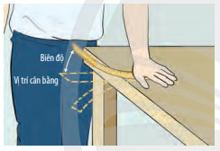
HS làm thí nghiệm theo nhóm và trả lời câu hỏi sau :
+ Nếu kẹp một đầu thước thép vào mặt bàn, dùng tay gảy đầu còn lại thì thước có thể phát ra âm thanh. Khi khoảng cách giữa đầu tự do của thước với mép bàn khác nhau thì âm phát ra khác nhau. Vì sao?
Khi khoảng cách đầu tự do của thước và mép bàn khác nhau thì khi ta gảy, đầu thước sẽ có độ dao động mạnh yếu khác nhau, vì vậy âm phát ra khác nhau.

Slide 3

CHỦ ĐỀ 4 -ÂM THANH
BÀI 13- ĐỘ TO VÀ ĐỘ CAO CỦA ÂM
I. Độ to của âm :

Slide 4
+ Quan sát dao động của đầu thước, lắng nghe âm phát ra rồi điền vào bảng sau.
Vị trí cân bằng
Lệch ít
Lệch nhiều
Cách làm thước dao động | Đầu thước dao động mạnh hay yếu? | Âm phát ra to hay nhỏ?
Nâng đầu thước lệch nhiều
Nâng đầu thước lệch ít
Mạnh
To
yếu
Nhỏ

Slide 5
Tìm hiểu về biên độ dao động.
Biên độ dao động
Vị trí cao nhất
Độ lệch lớn nhất
(2)
Vị trí cân bằng
(1)
B
A
Biên độ dao động
Điền từ còn thiếu vào chỗ trống:
Biên độ dao động là độ lệch………………của vật so với……. ………………...của nó.
lớn nhất
vị trí cân bằng

Slide 6
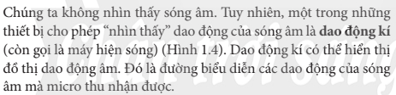
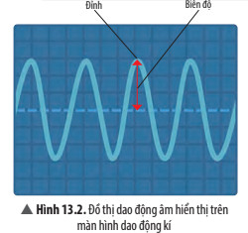

Slide 7
CHỦ ĐỀ 4 -ÂM THANH
BÀI 13- ĐỘ TO VÀ ĐỘ CAO CỦA ÂM
I. Độ to của âm :
+ Biên độ dao động là độ lệch lớn nhất của vật so với vị trí cân bằng của nó.

Slide 8
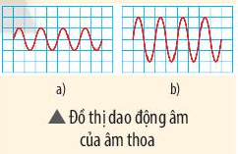
Hình dưới đây cho thấy đồ thị dao động âm trên màn dao động kí khi nguồn âm là một âm thoa được gõ nhẹ (a) và gõ mạnh (b).
Sóng âm nào có biên độ dao động lớn hơn ?
Biên độ dao động ở hình b lớn hơn biên độ dao động ở hình a.

Slide 9
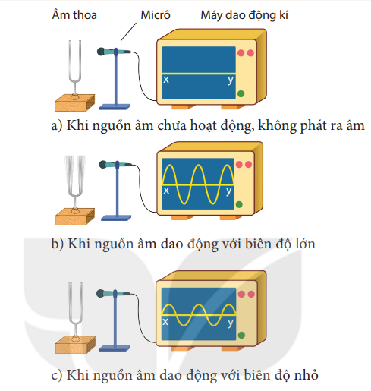
Biên độ dao động hiển thị trên màn hình tỉ lệ với biên độ dao động của song âm mà micro nhận được

Slide 10
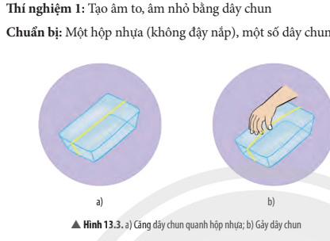
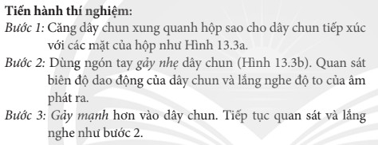

Slide 11
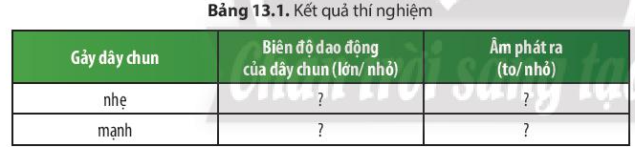
* Tìm hiểu mối quan hệ giữa độ to của âm với biên độ âm
?1. Tiến hành thí nghiệm 1 và hoàn thành các thông tin theo mẫu Bảng 13.1
?2. Nêu nhận xét về mối liên hệ giữa độ to của âm phát ra với biên độ dao động của dây chun

Slide 12
1.
Gảy dây chun | Biên độ dao động c ( lớn / nhỏ ) | Âm phát ra ( to/ nhỏ )
Nhẹ | Nhỏ | Nhỏ
Mạnh | Lớn | To
2. Nhận xét:
+ Biên độ dao động của dây chun càng lớn thì âm phát ra của dây chun càng to và ngược lại, biên độ dao động của chun càng nhỏ thì âm phát ra càng nhỏ.

Slide 13
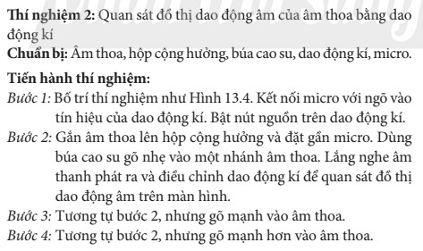

Slide 14
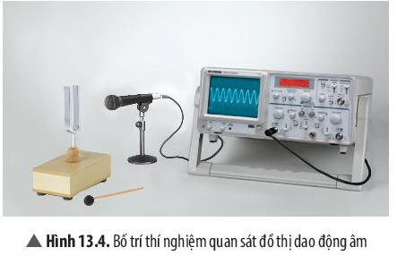
Thí nghiệm 2: Quan sát đồ thị dao động âm của âm thoa bằng dao động kí

Slide 15
?3Tiến hành thí nghiệm 2 và thực hiện các yêu cầu sau:
a) So sánh độ to của âm nghe được trong ba trường hợp gõ âm thoa.
b) So sánh biên độ của dao động âm trên màn hình trong ba trường hợp gõ âm thoa.
c) Nêu nhận xét về mối liên hệ giữa độ to của âm nghe được và biên độ dao động của sóng âm.

Slide 16
a) So sánh độ to của âm nghe được trong ba trường hợp gõ âm thoa:
Trường hợp 1. Dùng búa cao su gõ nhẹ vào một nhánh âm thoa: âm phát ra nhỏ nhất.
Trường hợp 2. Gõ mạnh vào âm thoa: âm phát ra to hơn.
Trường hợp 3. Gõ mạnh hơn vào âm thoa: âm phát ra to nhất.
b) Biên độ của dao động âm trên màn hình trong ba trường hợp gõ âm thoa: trường hợp 1 < trường hợp 2 < trường hợp 3
c) Mối liên hệ giữa độ to của âm nghe được và biên độ dao động của sóng âm: âm nghe được càng to khi biên độ âm càng lớn và ngược lại, âm nghe được càng nhỏ khi biên độ âm càng nhỏ.
Âm nghe được càng to thì biên độ càng lớn

Slide 17
Điền vào chổ trống kết luận sau đây:
biên độ
+ Âm nghe được càng to khi …………….. âm càng lớn
biên độ
+ Âm nghe được càng nhỏ khi …………….. âm càng nhỏ

Slide 18
CHỦ ĐỀ 4 -ÂM THANH
BÀI 13- ĐỘ TO VÀ ĐỘ CAO CỦA ÂM
I. Độ to của âm :
+ Biên độ dao động là độ lệch lớn nhất của vật so với vị trí cân bằng của nó.
+ Âm nghe được càng to khi biên độ âm càng lớn
+ Âm nghe được càng nhỏ khi biên độ âm càng nhỏ
II. Độ cao của âm :

Slide 19
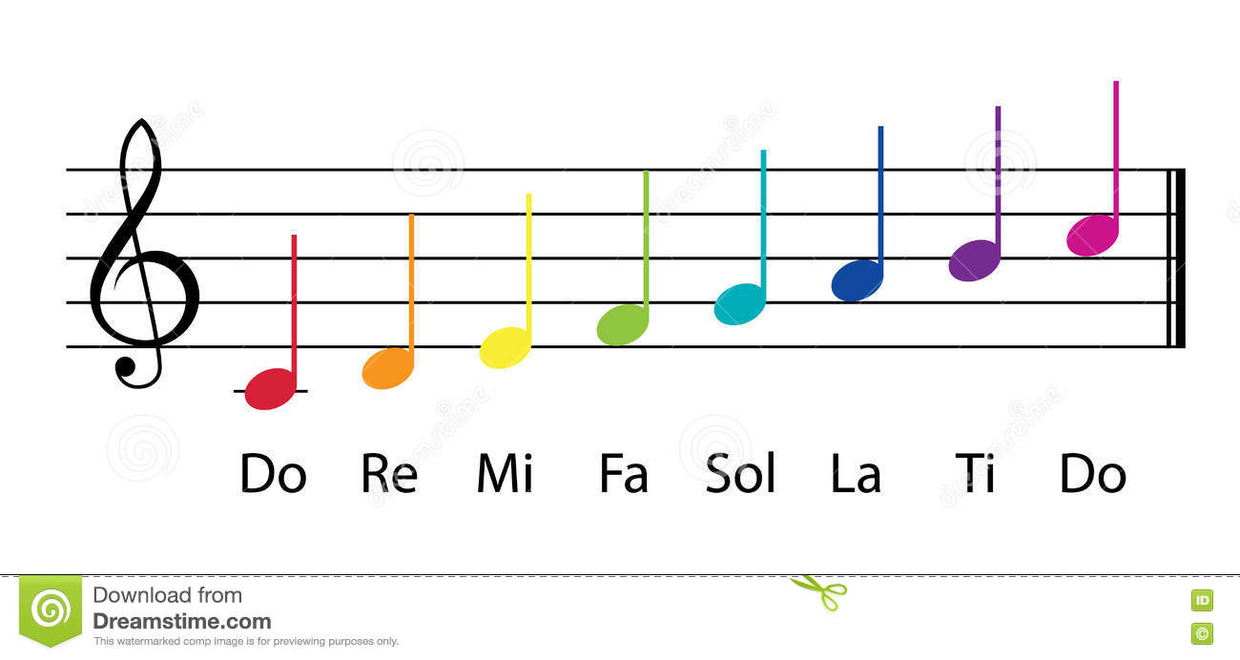
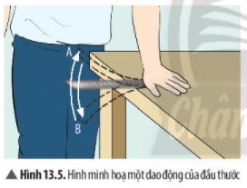
* Tìm hiểu về tần số
* Tìm hiểu thông tin SGK và cho biết như thế nào gọi là tần số dao động của thước ?
Số dao động đầu thước thực hiện được trong 1 giây được gọi là tần số dao dộng của thước

Slide 20
? Dây đàn guitar phải thực hiện bao nhiêu dao động trong mỗi giây để phát ra nốt La (A4) có tần số 440Hz?
- Tần số là gì ?
Trả lời
-Tần số là số dao động vật thực hiện được trong 1 giây.
-Trong 1 giây, đàn phát ra tần số 440 Hz
=> Dây đàn thực hiện được 440 dao động.

Slide 21
CHỦ ĐỀ 4 -ÂM THANH
BÀI 13- ĐỘ TO VÀ ĐỘ CAO CỦA ÂM
I. Độ to của âm :
+ Biên độ dao động là độ lệch lớn nhất của vật so với vị trí cân bằng của nó.
+ Âm nghe được càng to khi biên độ âm càng lớn
+ Âm nghe được càng nhỏ khi biên độ âm càng nhỏ
II. Độ cao của âm :
+Tần số là số lần dao động trong một giây.
+ Tần số kí hiệu là f ; Có đơn vị là :Héc (Hz).
+ Biểu thức: f = ( n: số dao động; t: thời gian có đv: giây (s)

Slide 22
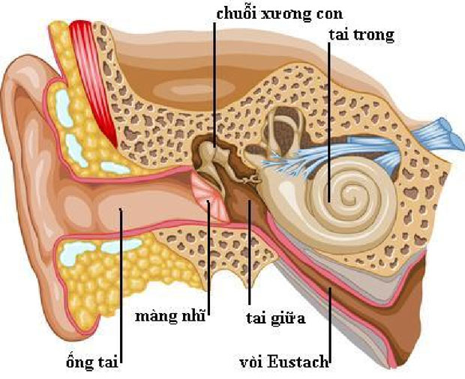
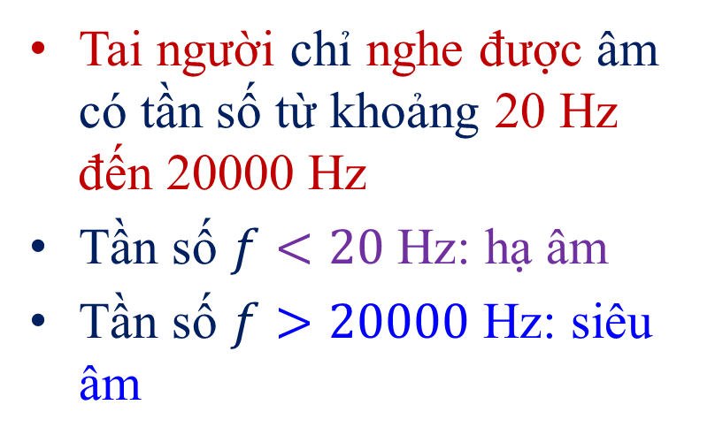
Tai người nghe được toàn bộ âm không?

Slide 23
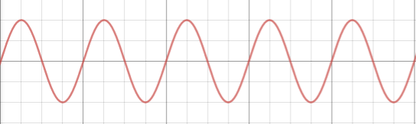
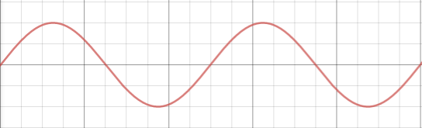
Hình 13.6: hai đồ thị dao động âm (a) và (b) có cùng biên độ nhưng khác tần số
(b)
(a)
Phân biệt sóng âm có tần số cao với tần số thấp bằng dao động kí. Trên màn hình có cùng tỉ lệ, sóng âm có tần số cao hơn thì các đường biểu diễn của chúng ở sát nhau hơn. Nghĩa là đồ thị dao động âm của chúng có các đỉnh ở gần nhau hơn

Slide 24
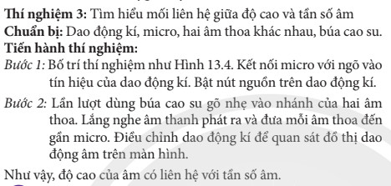

Slide 25
Tiến hành thí nghiệm 3 ( giống H13. 4 ) Thảo luận nhóm và trả lời các câu hỏi:
Âm thanh phát ra bởi âm thoa nào nghe bổng hơn?
b) Từ đồ thị dao động âm trên màn hình dao động kí, sóng âm của âm thoa nào phát
ra có tần số lớn hơn?
c) Nêu nhận xét về mối liên hệ giữa độ cao của âm với tần số âm.

Slide 26
a, Âm phát ra bởi âm thoa khi gõ mạnh nhất nghe bổng nhất.
b) Từ đồ thị dao động âm trên màn hình daođộng kí, sóng âm của âm thoa khi gõ mạnhnhất có tần số lớn nhất.
c) Âm phát ra càng cao (càng bổng) khi tần số âm càng lớn. Âm phát ra càng thấp (càng trầm)khi tần số càng nhỏ.

Slide 27
CHỦ ĐỀ 4 -ÂM THANH
BÀI 13- ĐỘ TO VÀ ĐỘ CAO CỦA ÂM
I. Độ to của âm :
+ Biên độ dao động là độ lệch lớn nhất của vật so với vị trí cân bằng của nó.
+ Âm nghe được càng to khi biên độ âm càng lớn
+ Âm nghe được càng nhỏ khi biên độ âm càng nhỏ
II. Độ cao của âm :
+Tần số là số lần dao động trong một giây.
+ Tần số kí hiệu là f ; Có đơn vị là :Héc (Hz).
+ Biểu thức: f = ( n: số dao động; t: thời gian có đv: giây (s)
+ Âm phát ra càng cao ( càng bổng ) ⇒ vật dao động càng nhanh ⇒ tần số dao động càng lớn.
+ Âm phát ra càng thấp (càng trầm) ⇒ vật dao động càng chậm ⇒ tần số dao động càng nhỏ.

Slide 28
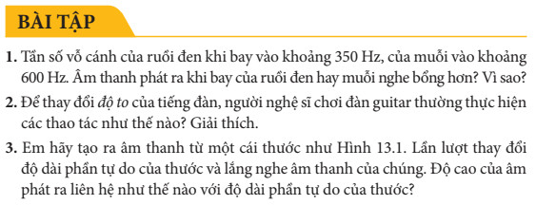
Bài 1: Lời giải:
Tần số phát ra của loài muỗi khoảng 600 Hz, tần số phát ra của loài ruồi đen khoảng 350 Hz
=> Tần số của muỗi lớn hơn tần số của ruồi
=> Âm thanh phát ra khi bay của muỗi bổng hơn ruồi đen.

Slide 29
Bài 2:
Lời giải:.
+Để thay đổi độ to của tiếng đàn, người nghệ sĩ chơi đàn thường gảy đàn mạnh yếu khác nhau.
+ Độ mạnh yếu khi gảy đàn khác nhau dẫn đến dao động của âm khác nhau, từ đó biên độ cũng khác nhau => Thay đổi được độ to.

Slide 30
Bài 3:
Lời giải:.
Độ dài phần tự do của thước càng dài thì biên độ dao động càng lớn => Độ cao của âm phát ra càng lớn.
=> Độ cao của âm tỉ lệ với độ dài phần tự do của thước

Slide 31
LUYỆN TẬP
Bài 1 : Chọn câu trả lời đúng:
Âm do một vật phát ra càng nhỏ khi:
A. Vật dao động càng chậm .
B. Vật dao động càng mạnh.
C. Biên độ dao động càng nhỏ.
D. Tần số dao động càng nhỏ

Slide 32
Bài 2: Chọn phương án điền từ thích hợp:
Vật dao động lệch khỏi vị trí cân bằng càng nhiều, biên độ
dao động càng …(1)…, âm phát ra càng …(2)…
A. (1) bé, (2) to. B. (1) lớn, (2) to.
C. (1) bé, (2) nhỏ. D. (1) lớn, (2) cao.
Bài 3: Chọn phương án điền từ thích hợp:
Vật dao động càng nhanh, tần số dao động
càng …(1)…, âm phát ra càng …(2)…
A. (1) bé, (2) to. B. (1) lớn, (2) to.
C. (1) bé, (2) nhỏ. D. (1) lớn, (2) cao.

Slide 33
Bài 4: Khi gõ vào mặt trống thì mặt trống rung động phát ra âm thanh. Nhưng khi cho con lắc dao động thì không nghe thấy âm thanh. Có người giải thích như sau, chọn câu giải thích đúng?
A. Con lắc không phải là nguồn âm.
B. Con lắc là nguồn phát ra âm thanh nhưng tần số nhỏ (hạ âm) nên tai người không nghe được.
C. Vì dây của con lắc ngắn nên con lắc không có khả năng phát ra âm thanh.
D. Con lắc chuyển động nên không phát ra âm thanh.

Slide 34
Bài 5: Tần số dao động càng cao thì
A. âm nghe càng trầm B. âm nghe càng to
C. âm nghe càng vang xa D. âm nghe càng bổng
Bài 6: Một con lắc thực hiện 20 dao động trong 10 giây. Tần số dao động của con lắc này là:
A. 2Hz B. 0,5Hz C. 2s D. 0,5s
Bài 7: Khi điều chỉnh dây đàn thì tần số phát ra sẽ thay đổi. Dây đàn càng căng thì âm phát ra càng
A. to B. bổng C. thấp D. bé

Slide 35
Bài 8: Hãy xác định dao động nào có tần số lớn nhất trong số các dao động sau đây?
A. Vật trong 5 giây có 500 dao động và phát ra âm thanh.
B. Vật dao động phát ra âm thanh có tần số 200Hz.
C. Trong 1 giây vật dao động được 70 dao động.
D. Trong một phút vật dao động được 1000 dao động.
Bài 9: Khi người ta dùng dùi gõ vào các thanh đá thuộc bộ đàn đá thì ta nghe thấy âm thanh phát ra. Vật phát ra âm thanh đó là:
dùi gõ C. các thanh đá
B. lớp không khí D. dùi gõ và các thanh đá

Slide 36
Bài 10: Kéo căng sợi dây cao su. Dùng tay bật sợi dây cao su đó, ta nghe thấy âm thanh. Nguồn âm là:
A. sợi dây cao su B. bàn tay C. không khí D. Cả A và C
Bài 11: Khi bầu trời xung quanh ta có dông, ta thường nghe thấy tiếng sấm. Nguồn âm phát ra là:
A. các lớp không khí va chạm nhau.
B. do nhiều hơi nước trong không khí va chạm nhau.
C. lớp không khí ở đó dao động mạnh.
D. lớp không khí ở đó bị nén mạnh.
Bài 12: Khi luồng gió thổi qua rừng cây, ta nghe thấy âm thanh phát ra. Vật phát ra âm thanh là:
luồng gió B. luồng gió và lá cây
C. lá cây D. thân cây

Slide 37
Bài 13 : Lựa chọn phương án đúng? Dùng búa gõ xuống mặt bàn. Ta nghe thấy âm thanh phát ra thì:
A. Mặt bàn không phải là vật dao động vì ta thấy mặt bàn đứng yên.
B. Mặt bàn là vật dao động vì mặt bàn dao động rất nhanh, ta không thấy được.
C. Búa là vật dao dộng vì nhờ có búa mới tạo ra âm thanh.
D. Tay là nguồn âm vì tay dùng búa gõ xuống bàn làm phát ra âm thanh.

